Slide 1
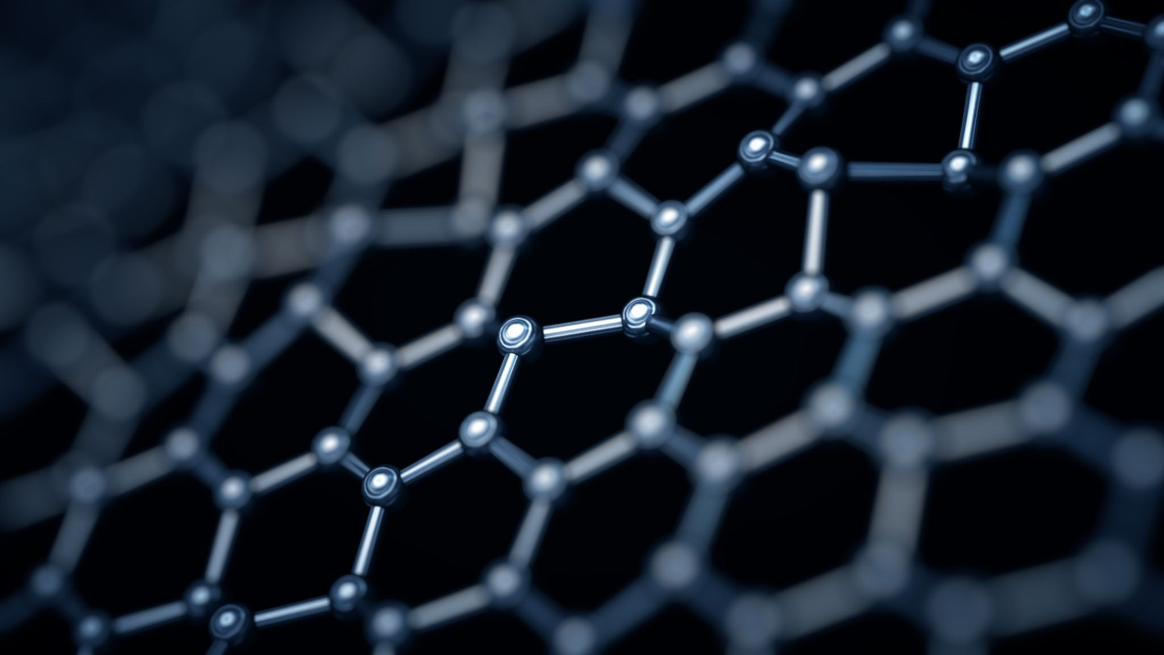
Design, manufacture and description of properties of protective coating containing antipyrine
Marcin Tomkiewicz

Slide 2

Intumescence: Tradition versus novelty. A comprehensive review

Slide 3
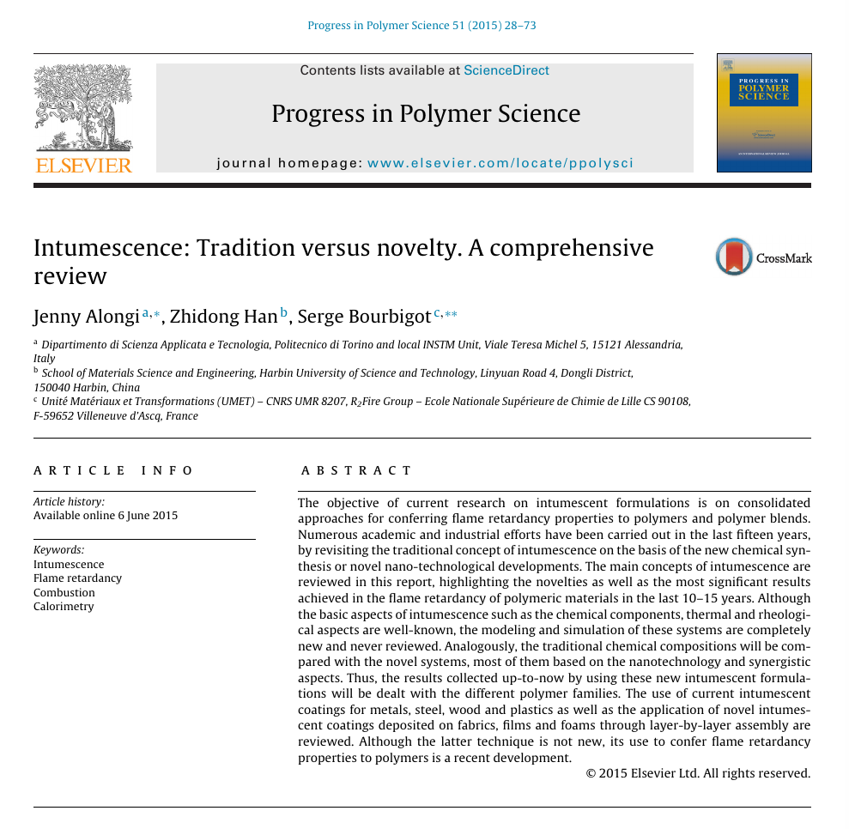
Intumescence: Tradition versus novelty. A comprehensive review
Tytuł czasopisma: "Progress in Polymer Science"
Rok publikacji: 2015
Artykuł przeglądowy
Impact factor: 27.57

Slide 4
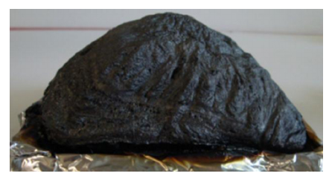
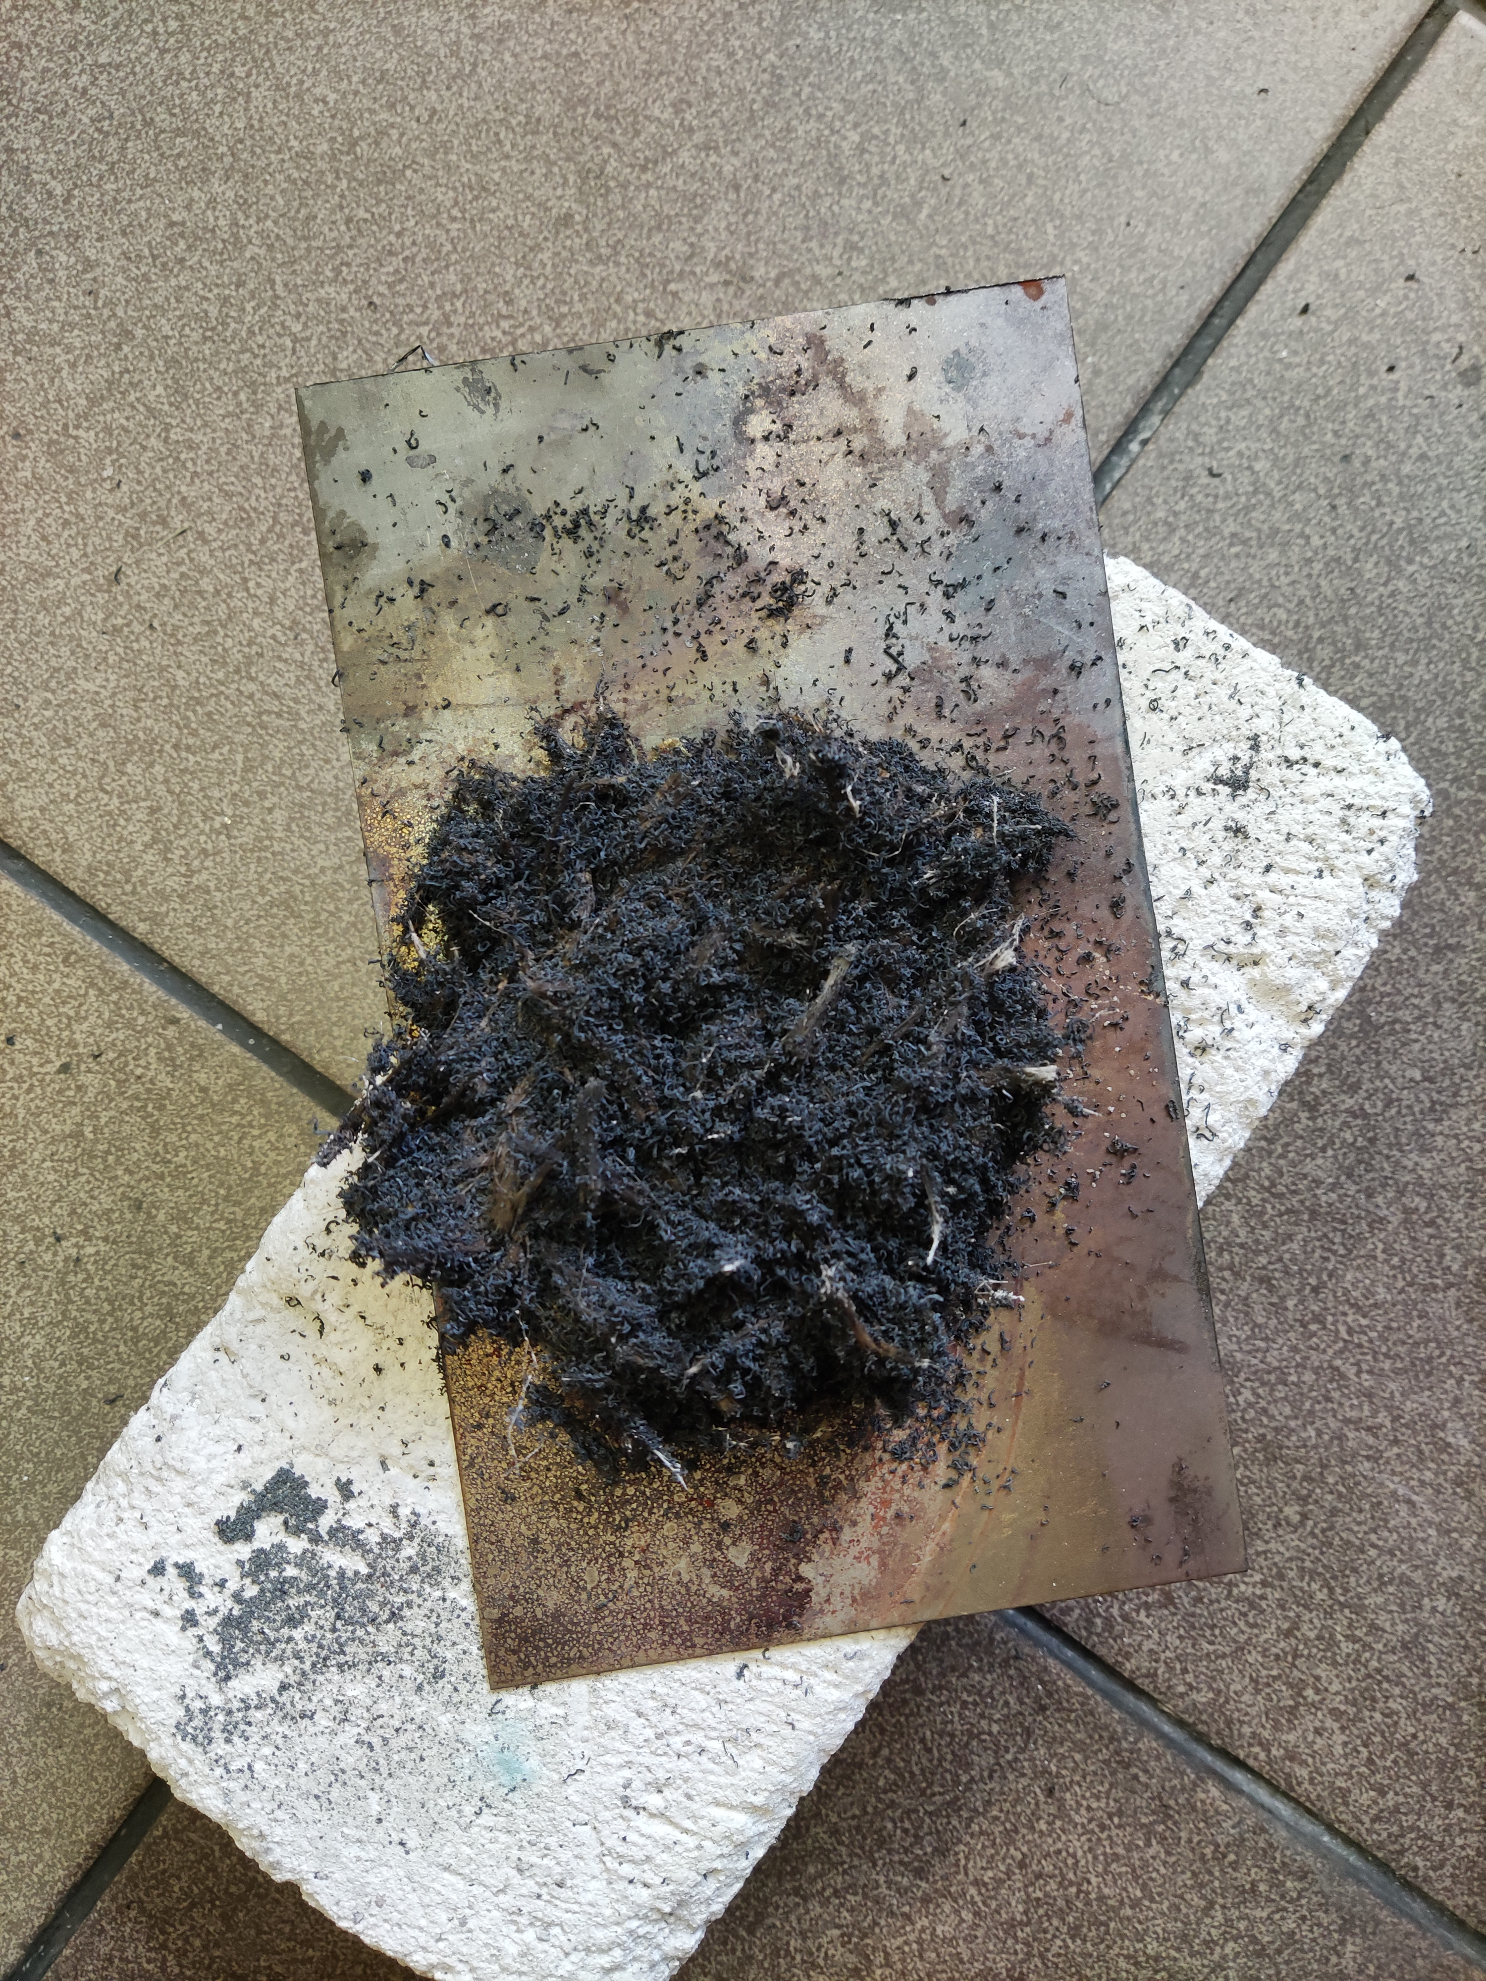
Pęcznienie i jego zastosowanie w walce z ogniem
Intumescence (Pęcznienie) jest definiowane jako obrzmienie lub powiększanie się, często w przypadku podwyższonej temparatury
Warstwy ognioodporne pęczniejące zostały opisane w latach 70, a w latach 90 zostały wprowadzone na rynek
Warstwy takie mają trzy składniki - Źródło kwasu - Materiał zwęglający się - Składnik rozkładający się w odpowiedniej temperaturze

Slide 5
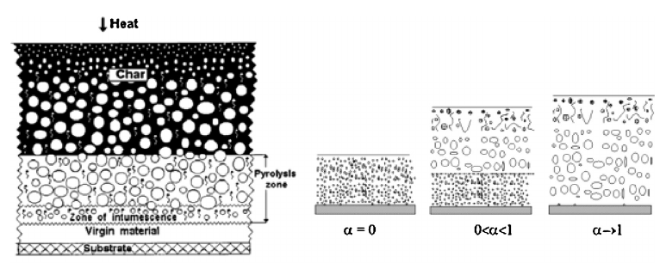
Zasada działania powłok pęczniejących
Wydzielenie się nieorganicznego kwasu w temperaturze zależnej od jego źródła i innych składników warstwy
W nieco wyższej temperaturze kwas estryfikuje bogate w węgiel komponenty
Mieszanka materiałów topi się w tym czasie
Estry przechodzą dekompozycję
Z tych reakcji, oraz degradacji materiałów wydzielają się gazy, które wytwarzają pianę
Na końcu reakcji mieszanka zaczyna żelować, a następnie utwardza się pozostwiając pianę

Slide 6
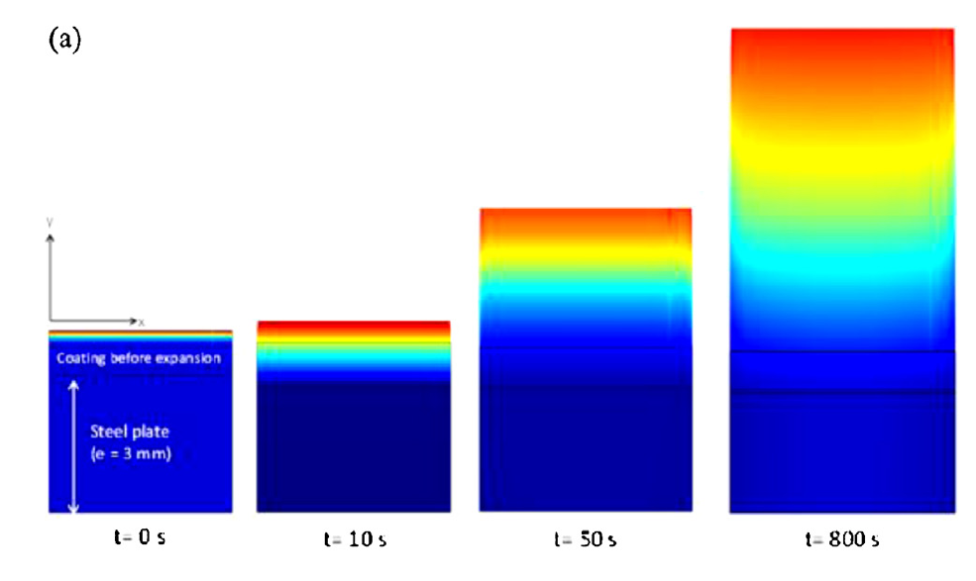
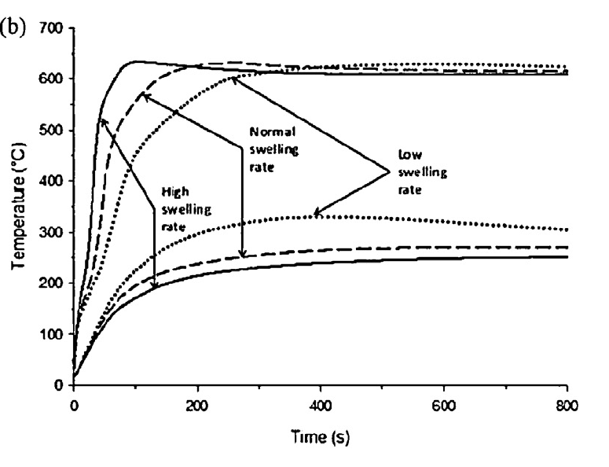
Temperaturowe aspekty warstw
Głównym zadaniem warstw jest wytworzenie sie ochronnej warstwy obniżającej transfer ciepła do materiału
Najważniejszym parametrem warstwy jest współczynnik przewodności cieplnej (λ)
Współczynnik λ zazwyczaj rośnie aż do temperatury około 250 °C, kiedy piana zaczyna się "pompować", a λ zaczyna gwałtownie spadać aż do około 500 °C, kiedy tworzenie się piany stabilizuje się

Slide 7
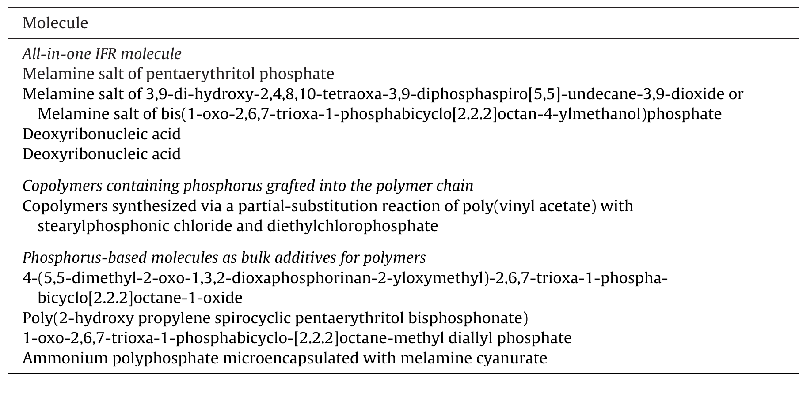
Dodatki - źródła kwasu
Źródła kwasu są niezbętne do działania jako, że promują tworzenie się zwęglonej struktury zamiast substancji lotnych zwiększających degradację polimeru
Obecnie proktycznie wszystkie takie związki opierają się na chemii fosforu
Trzy podejścia aktualnie są najpopularniejsze - synteza jednej molekuły odpowiadającej za cały proces pęcznienia - synteza kopolimeru zawierającego fosfor w łańcuchu - synergia pomiędzy solami fosforanowymi

Slide 8
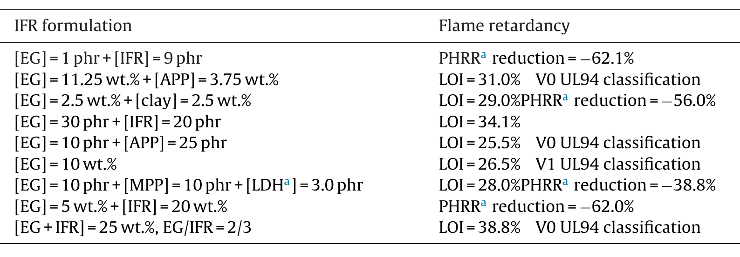
Dodatki - inne
Samoekspandujące dodatki takie jak grafit ekspandowany mogą zwiększać znacznie niepalność warstwy oraz zapewniać dużą izolacyjność działając same lub synergicznie z innymi składnikami
Składniki tłumiące dym takie jak SnO2, czy sole cynku powodują ograniczenie się wydobywającego dymu oraz polepszenie własności niepalnych polimeru

Slide 9
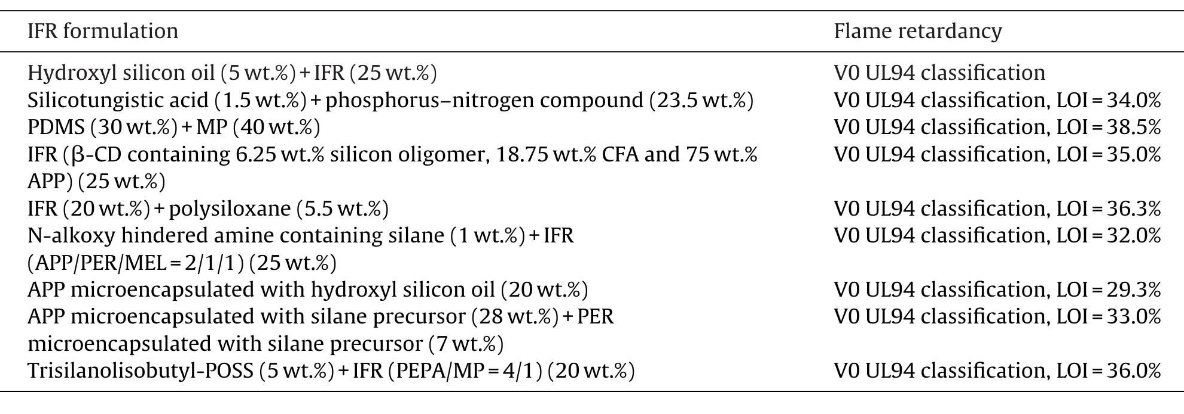
Dodatki - inne
Dodatek związków krzemu poprawiają stabilnośc temperaturową oraz zwiększają zwęglanie się warstwy
Nanododatki dzięki dużej powierzchni aktywnej wpływają w znacznym stopniu na zmniejszenie się przewodności cieplnej, jednak problemy takie jak: wysokie ciepło spalania I niska odporność na płomień ograniczają ich zastosowanie

Slide 10
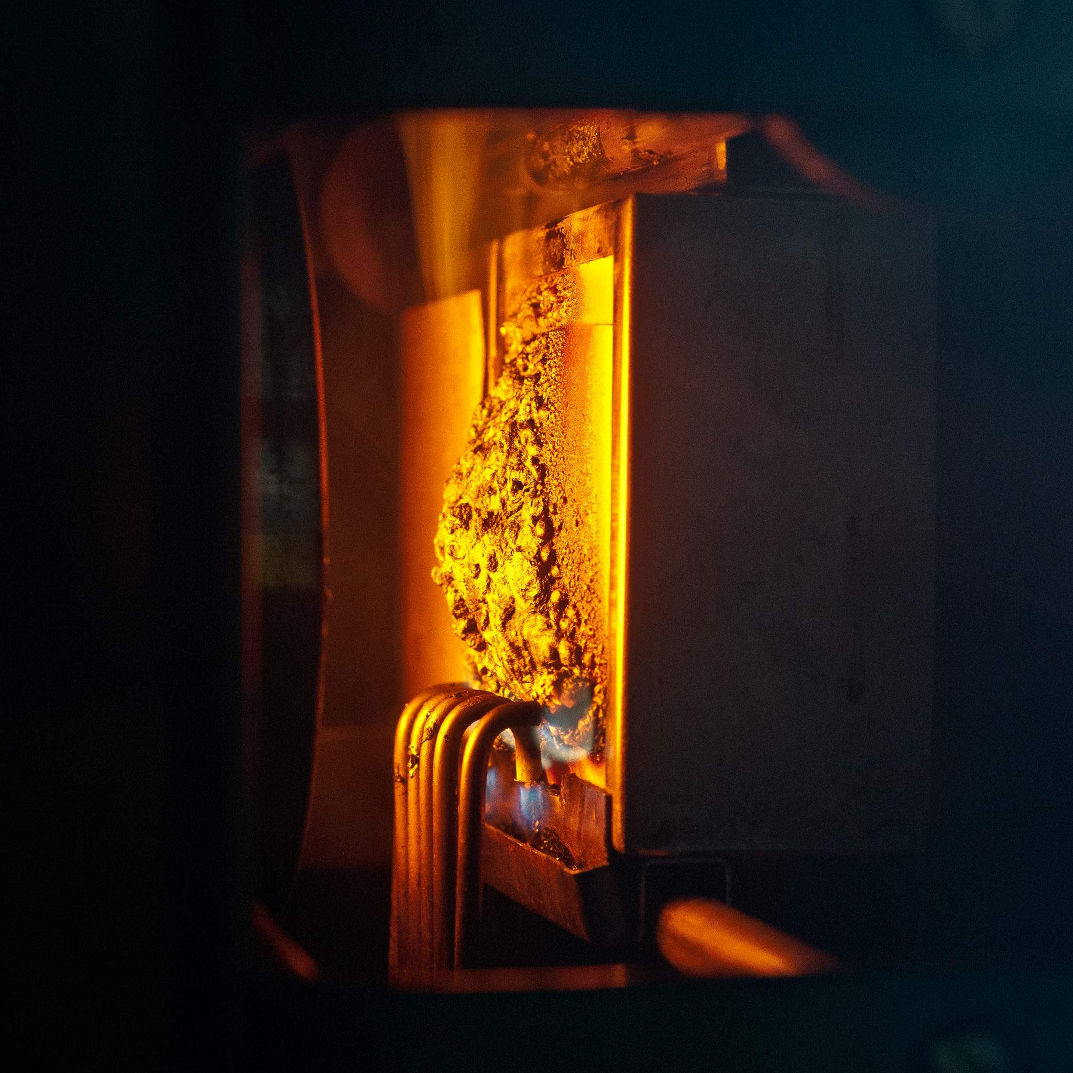
Wnioski
Badania nad warstwami pęczniejącymi umożliwiły ich rozwój do tego stopnia, że różnego rodzaju ststemy pęczniejące są ważną grupą powłok niepalnych
Duża ilość dodatków umożliwia stworzenie warstw skrojonych na miarę do zastosowania
Pomimo dużej ilości badań nadal nie wykształciły się jednolite sposoby testowania takich warstw
Duża szybkość oraz duża ilość czynników wpływających na pęcznienie warstw skutecznie utrudnia przewidywanie teoretyczne ich zachowania

Slide 11

Effect of expandable graphite on polyester resin-based intumescent flame retardant coating

Slide 12
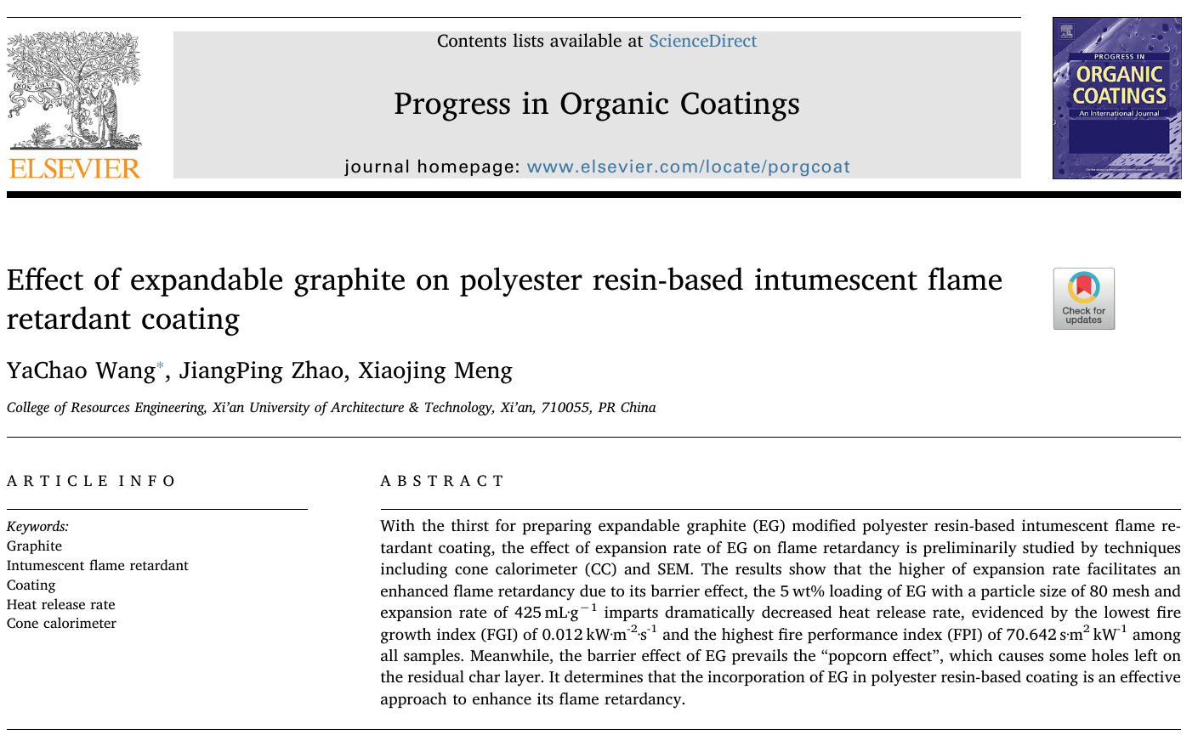
Intumescence: Tradition versus novelty. A comprehensive review
Tytuł czasopisma: "Progress in Polymer Science"
Rok publikacji: 2015
Artykuł badawczy
Impact factor: 4.81

Slide 13
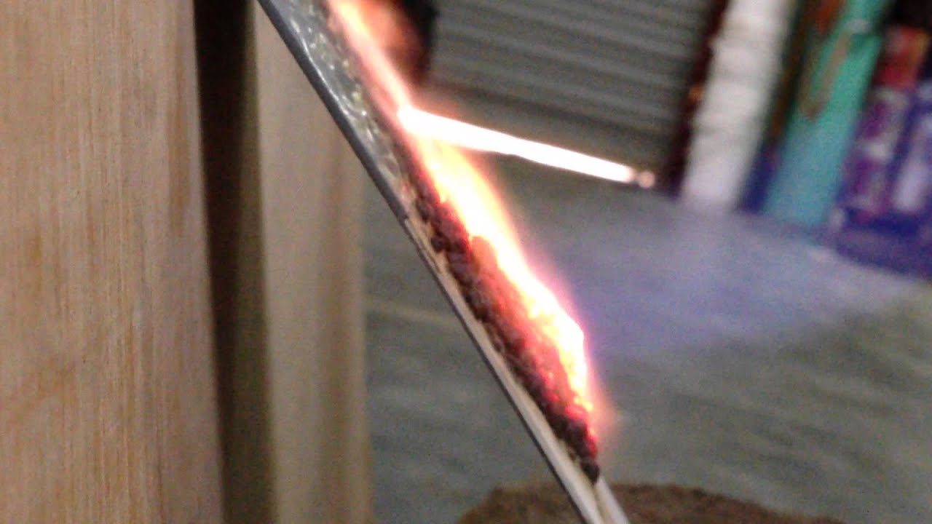
Założenia
Drewno jest jednym z najważniejszych materiałów budowlanych dzięki dobrym właściwościom mechanicznym I niskiemu kosztowi
Jednak oczywistym problemem jest jego palność, co w obliczu wciąż zwiększających się wymogów ognioodporności każe poszukiwać nowych sposobów zabezpieczania
Grafit ekspandowany jest znakomitym uniepalniaczem który jednocześnie zmniejsza palność I izoluje termicznie, przez co zwiększa wydajność powłok pęczniejących

Slide 14
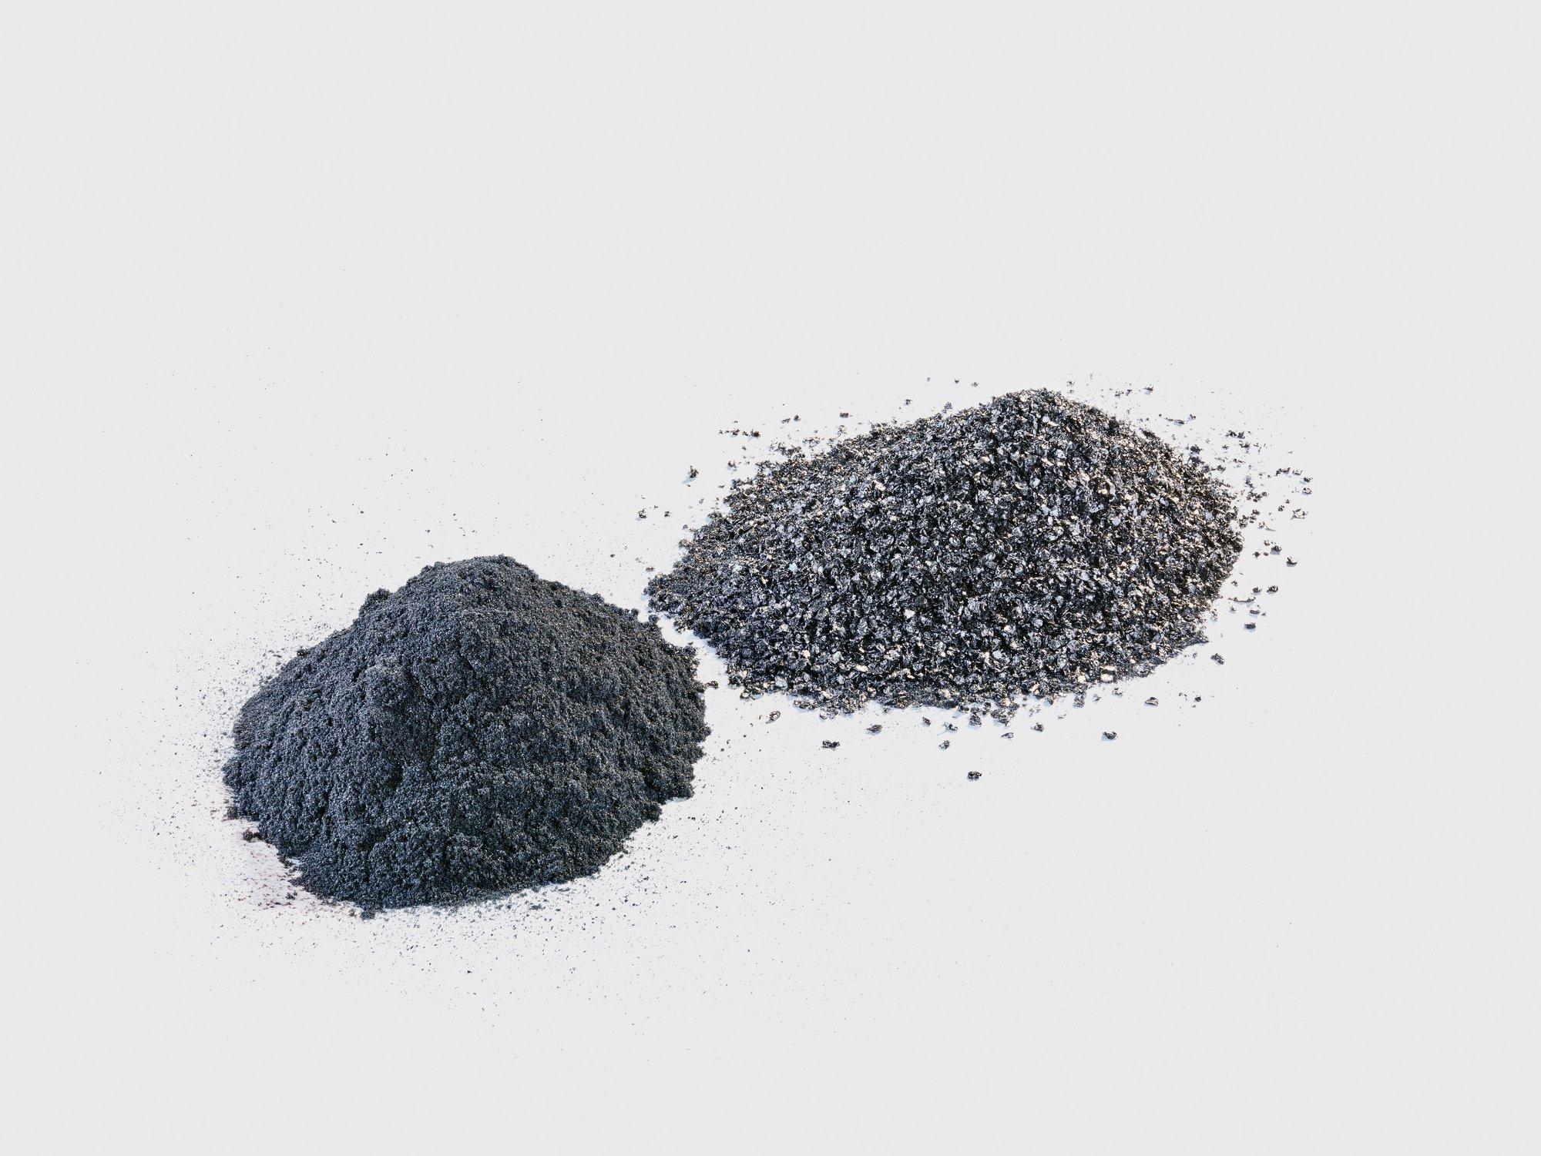
Grafit ekspandowany
Głównym obiektem badań było porównanie różnych rodzajów grafitu dostępnych na rynku I ocenienie ich pod kątem poprawy właściwości niepalnych warstwy
Badany rodzaj grafitu został podany w taki sosób, że pierwsza liczba określa jego wielkość (80 mesh – 320 µm, 100 mesh 250 µm) oraz wielkość ekspansji grafitu (100-425 [mL/g])

Slide 15
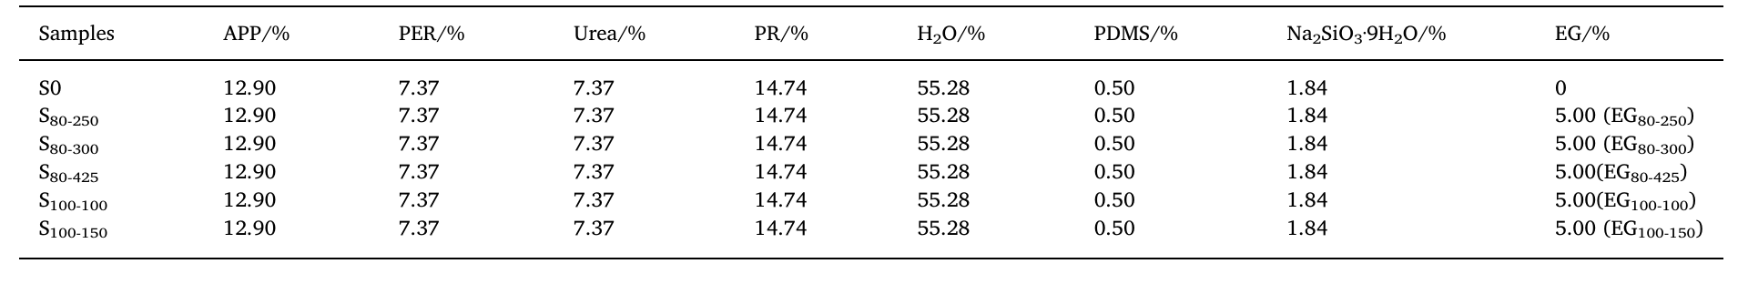
Inne materiały użyte do badań
Żywica poliestrowa (PR) - matryca wykonanych warstw
Na2SiO3•9H2O polidimetylosiolsany (PDMS) - uniepalniacze
Polifosforan amonu (APP)- źródło kwasu
Pentaerytrytol (PER)- materiał zwęglający się
Melamina (MEL), Mocznik – czynniki rozkładające się w podwyższonej temperaturze

Slide 16
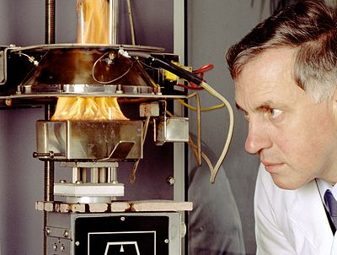
Badania przeprowadzone
Test kalorymetru stożkowego -przeprowadzony z przepływem ciepła 35 kW/m^2
Badane czynniki: - czas do zapalenia (TTI) - maksimum ciepła spalania (p-HRR) - czas osiągnięcia p-HRR (tp) - całowite ciepło spalania (THR) - wskaźnik wydajności ogniowej (FPI) (TTI/p-HRR) - wskaźnik wzostu pożaru (FGI) (p-HRR/tp) - średnie efektywne ciepło spalania (AEHC) (THR/spadek masy[wl])

Slide 17
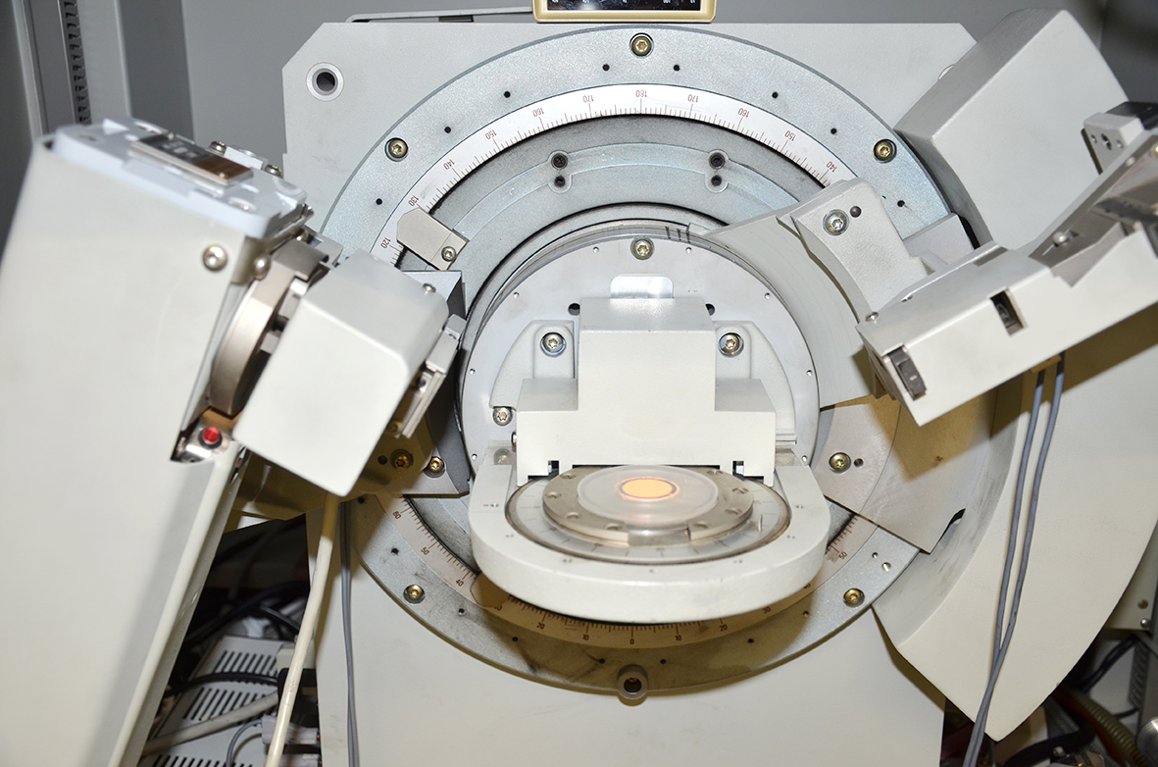
Badania przeprowadzone
Spektroskopia dyspersji energii promieniowania rengenowskiego - przeprowadzana w warunkach 20 kV

Slide 18
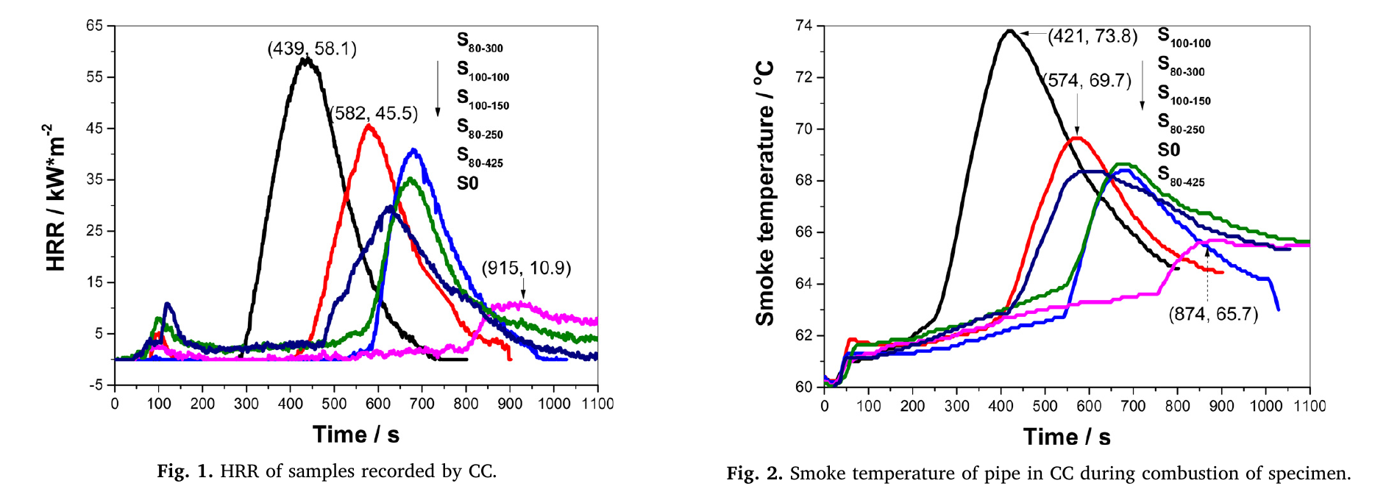
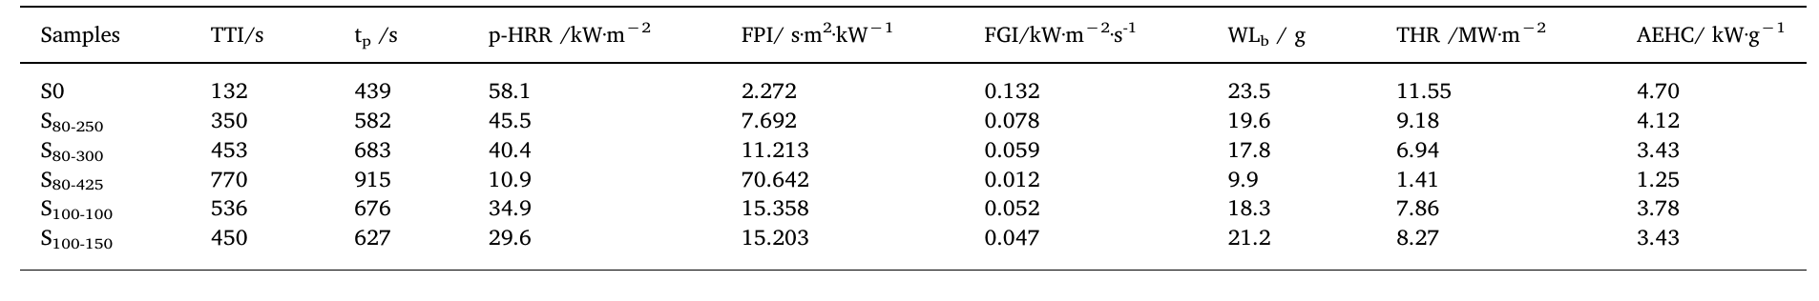
Wyniki kalorymetrii
Grafit ekspandowany efektywnie ogranicza ogień
Wielkość ekspansji ma znaczny wpływ na zachowanie warstwy w ogniu
Próbka S80-425 przedstawia najlepsze włałściwości ognioodporne posiadając najniższe p-HRR, FGI oraz AEHC, I najwyższe FPI
W badaniu temepratury spalania ta sama próbka zajmuje pierwsze miejsce
Notes:
- czas do zapalenia (TTI) - maksimum ciepła spalania (p-HRR) - czas osiągnięcia p-HRR (tp) - całowite ciepło spalania (THR) - wskaźnik wydajności ogniowej (FPI) (TTI/p-HRR) - wskaźnik wzostu pożaru (FGI) (p-HRR/tp) - średnie efektywne ciepło spalania (AEHC) (THR/spadek masy[wl])

Slide 19
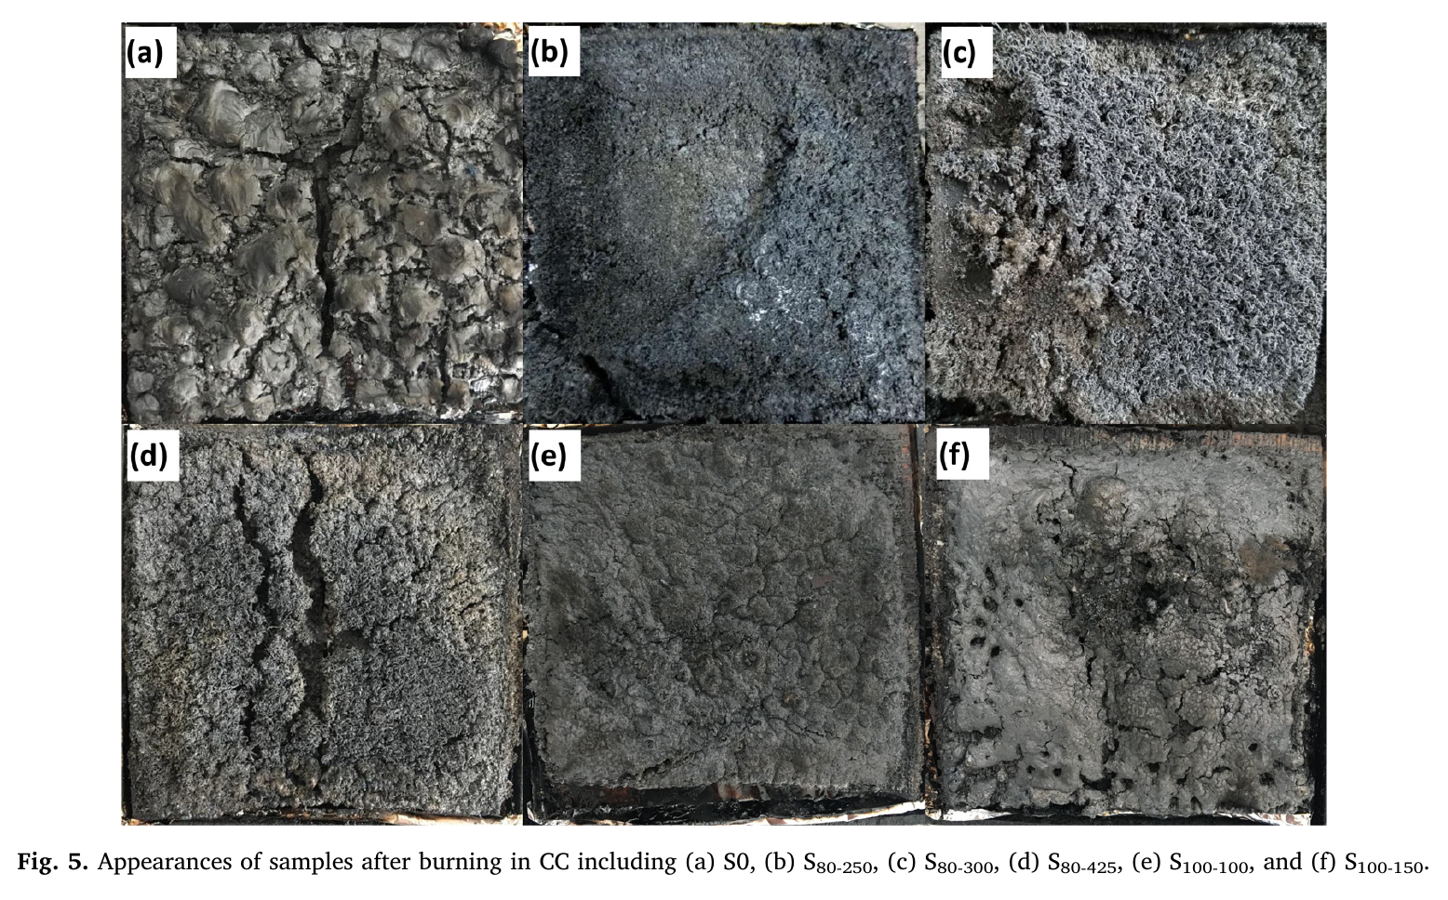
Omówienie wyglądu próbek po kalorymetrii
Na rysunku a widoczna jest warstwa jedynie topiąco-utwardzająco pęczniejąca
Dodatek EG powoduje powstawanie puchatej warstwy praktycznie we wszyskich próbkach, oprócz e, gdzie użyty był grafit o nanjiższej ekspansywności
Wraz ze wzrostem ekspansywności zwiększa się puchatość próbki, co ma pozytywny wpływ na wytwarzanie zwartej, zwęglonej warstwy
Notes:
- czas do zapalenia (TTI) - maksimum ciepła spalania (p-HRR) - czas osiągnięcia p-HRR (tp) - całowite ciepło spalania (THR) - wskaźnik wydajności ogniowej (FPI) (TTI/p-HRR) - wskaźnik wzostu pożaru (FGI) (p-HRR/tp) - średnie efektywne ciepło spalania (AEHC) (THR/spadek masy[wl])

Slide 20
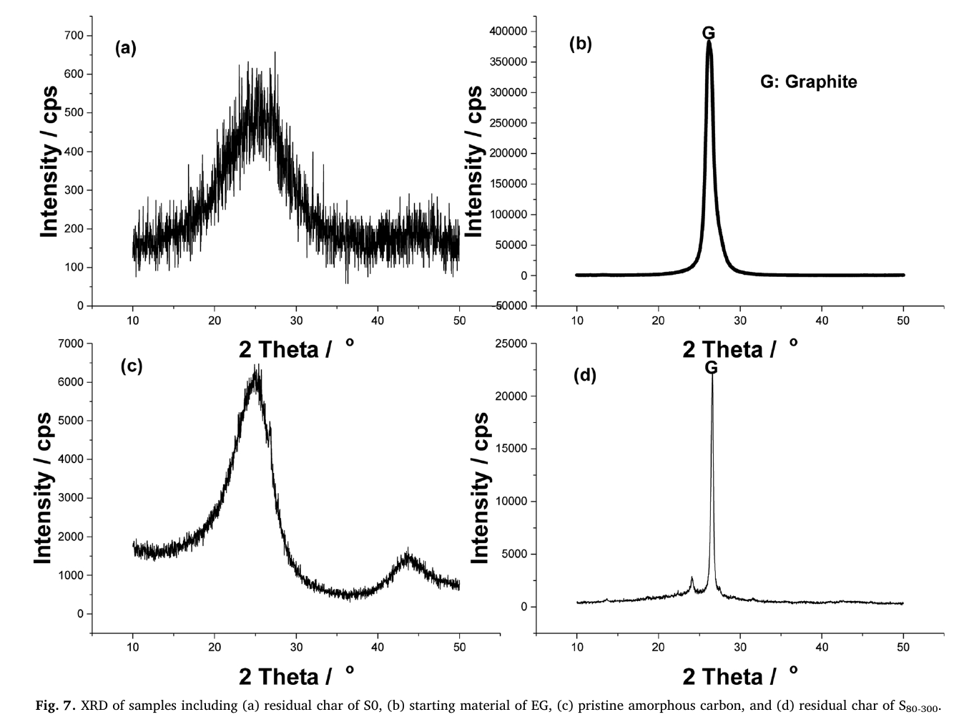
Wyniki badania XRD
Na rysunkach a i c widoczne są podobne peaki dla 15-40°
Uzyty na rysunku c amorficzny węgiel wskazuje na wysoką zawartośc jego w próbce S0
Próbka S80-300 po spaleniuposiada kształt bardzo zblizony do czystego grafitu, jednak widoczne są tez peaki o niskiej intensywności przypisane do amorficznego węgla

Slide 21
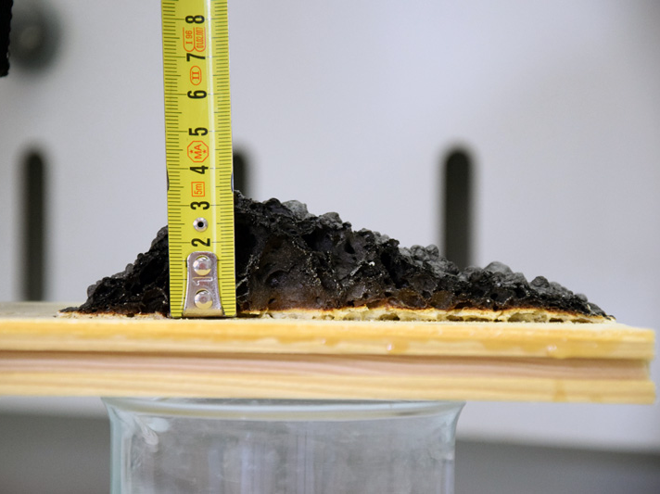
Wnioski
Dzięki dodatkowi ekspandowanego grafitu poprawiły się właściwości warstw
Zwiększająca sie ekspansywność grafitu zwiększa właściwości ognioodporne warstwy
Efekt EG stopujący rozprzestrzenianie się utrzymuje się pomimo stworzenia się puchatych, porowatych warstw, stwarzających mozliwość wniknięcia płomienia

